Slide 1

HOTEL Black & White
Erleben sie einen wundervollen Aufenthalt in Schwarz und Weiß

Slide 2






Team Retro
Wolfgang
Sandra
Barbara
Mattias

Slide 3
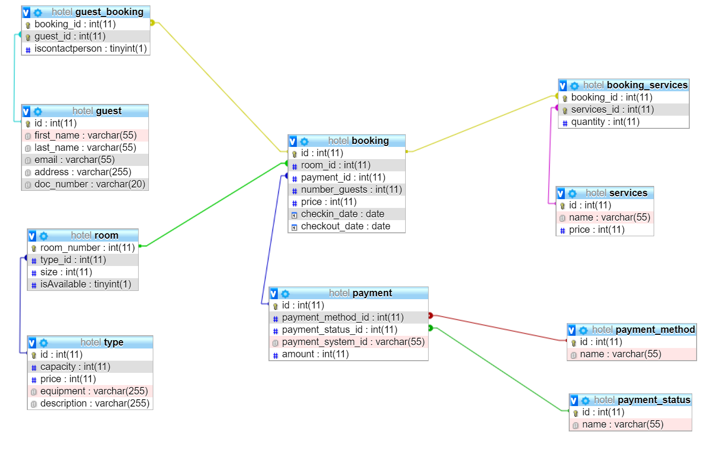

Slide 4
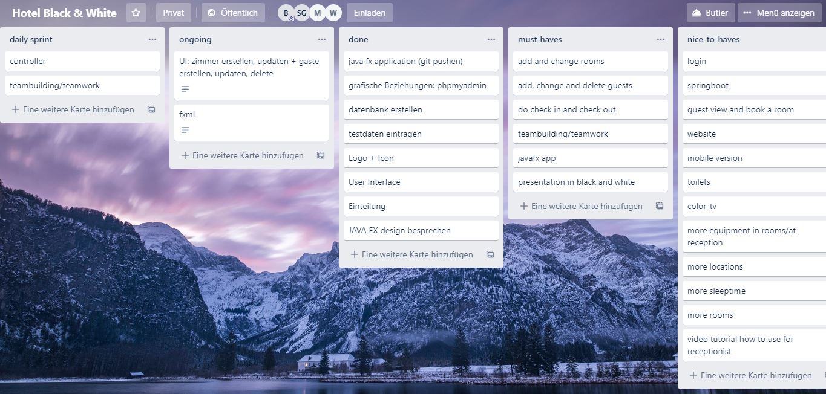
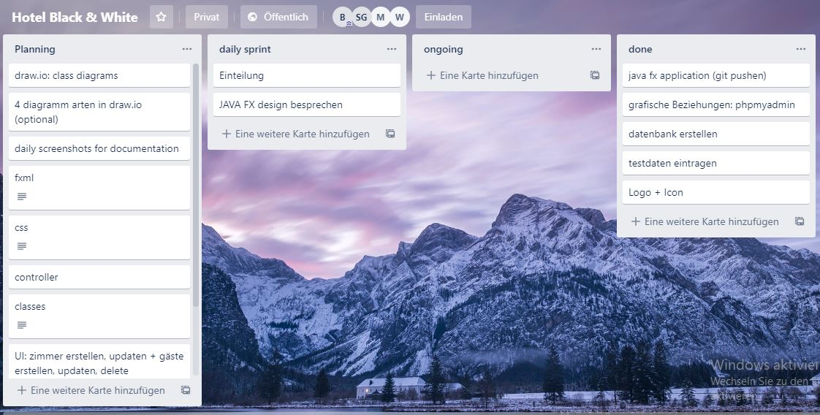
Trello – first week
Design planen
Grundgerüst erstellen
Datenbank erstellen
Team Building

Slide 5
Trello – second week
Design entscheidungen
Reisedaten und Reisearten festlegen sowie Unterkünfte finden
Lokale Sehenswürdigkeiten, Restaurants und Aktivitäten wählen

Slide 6

Vielen Dank
jemand@beispiel.com

